Slide 1

Основи на уеб програмирането
Съвременно уеб програмиране с PHP 2011

Slide 2
Аз – Радослав Георгиев
(twitter - @Rado_g)
Курсът - @phpfmi
Съвременно уеб програмиране с PHP 2011

Slide 3
Игра!
На отговорен въпрос – 1т.
На зададен въпрос(хубав) – 0.5т.
Съвременно уеб програмиране с PHP 2011

Slide 4

Топ 3
Съвременно уеб програмиране с PHP 2011

Slide 5
Какво е web-сайт?
Съвкупност от web-страници
Web-ресурси свързани заедно
Обща навигация
Съвременно уеб програмиране с PHP 2011

Slide 6

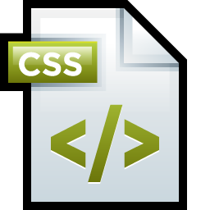





Какво е web-ресурс?
Картинки, клипчета, самите HTML документи
Всичко, което може да се покаже от браузъра
Съвременно уеб програмиране с PHP 2011

Slide 7
Какво е web-страница?
HTML Документ, рендериран от браузъра
Съвкупност от ресурси и връзки към други страници
Съвременно уеб програмиране с PHP 2011

Slide 8
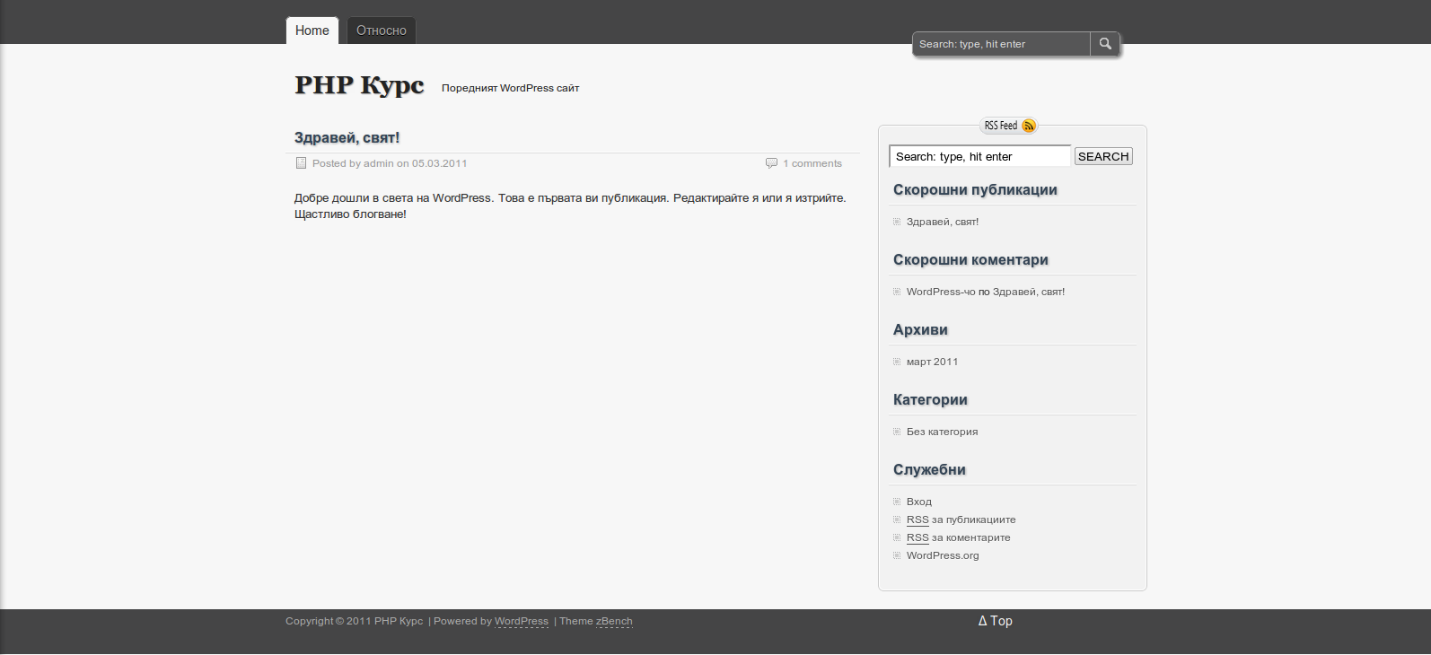

Slide 9

Какво е web-приложение?
Еволюцията на web-страниците
Висока интерактивност
Висока достъпност (Ах, тези облаци!)
Desktop приложения в браузъра
Съвременно уеб програмиране с PHP 2011

Slide 10
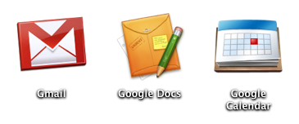





Съвременно уеб програмиране с PHP 2011

Slide 11

Frontend{HTML, CSS, JS}
Backend{apache, PHP, MySQL}
Съвременно уеб програмиране с PHP 2011

Slide 12
Client-server архитектура
Централизирана архитектура
Широко застъпена сред WEB приложенията
Състои се от 3 основни части
Съвременно уеб програмиране с PHP 2011
Notes:
Защо има смисъл да се разделят на клиент и сървър

Slide 13
Client
Интерактивната част (UI) – клиентът приема вход от потребителя
Thin/Fat clients
Браузърът е дебел клиент!
Javascript!
Съвременно уеб програмиране с PHP 2011
Notes:
Browser-a се явява клиент също.
Тук ще кажа въвеждащи думи за Javascript-a, някъде около 3-4 минути мога да говоря за него ☺

Slide 14
Server
Прави тежките изчисления
Обслужва много клиенти едновременно
Говори с базата от данни
Клиентът не вижда какво се случва – повишена сигурност
Apache, MySQL, PHP
Съвременно уеб програмиране с PHP 2011

Slide 15
Protocol
Начинът за кореспонденция м/у server-client
Представлява формат на данните, които се пращат по жицата
HTTP
Съвременно уеб програмиране с PHP 2011

Slide 16
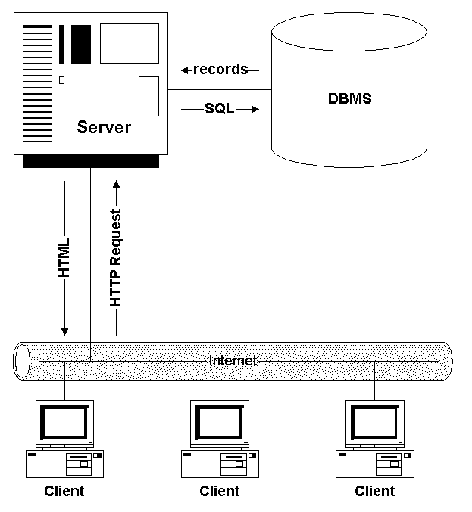

Slide 17
Примери за Client-Server
mysql
email
FTP
IRC
HTTP Client/Server
WoW
Съвременно уеб програмиране с PHP 2011
Notes:
Тук ще спомена за плюсовете на клиент-сървърната архитектура и ще попитам за минусите
Плюсове –
Централизирана архитектура позволява лесен ъпдейт на различни версии.
Информацията се пази при сървъра, което дава по-добро секюрити и контрол в/у нея.
Има много клиент-сървърни приложения, което значи, че много от проблемите вече са решени.

Slide 18
World Wide Web. HTTP
Какво става, когато се въведе сайт в браузъра?
Съвременно уеб програмиране с PHP 2011

Slide 19
Какво е web-browser?
Desktop програма
Говори HTTP
Рендерира HTML
Кешира (а това е важно)
И още куп други неща ☺
Съвременно уеб програмиране с PHP 2011
Notes:
На още куп други неща ще обобщя какво още правят съвременните браузъри (bookmarks и т.н.)

Slide 20
Internet != WEB
TCP/IP
Съвременно уеб програмиране с PHP 2011
Notes:
Тук е Жоро ?
Трябва да се каже, че всяка машина видима в интернет има IP адрес и че TCP/IP протоколите осигуряват инфраструктурната мрежа за пренос на данни.

Slide 21
URL{Uniform Resource Locator}
protocol://domain:port/path?queryParam=value
Съвременно уеб програмиране с PHP 2011

Slide 22
Какво е Domain?
Identification label!
Името на сайта (за да не пишем IP-та)
Съвременно уеб програмиране с PHP 2011
Notes:
Тук трябва да поговоря за hostnames, какво всъщност трябва да направим, за да имам web-site (domain + host)

Slide 23
DNS{Domain Name System} Servers
Голяма таблица, която връзва domain името с IP адреса на физическата машина (host, server)
Пример ! (но преди това въпрос ;) )
Съвременно уеб програмиране с PHP 2011

Slide 24
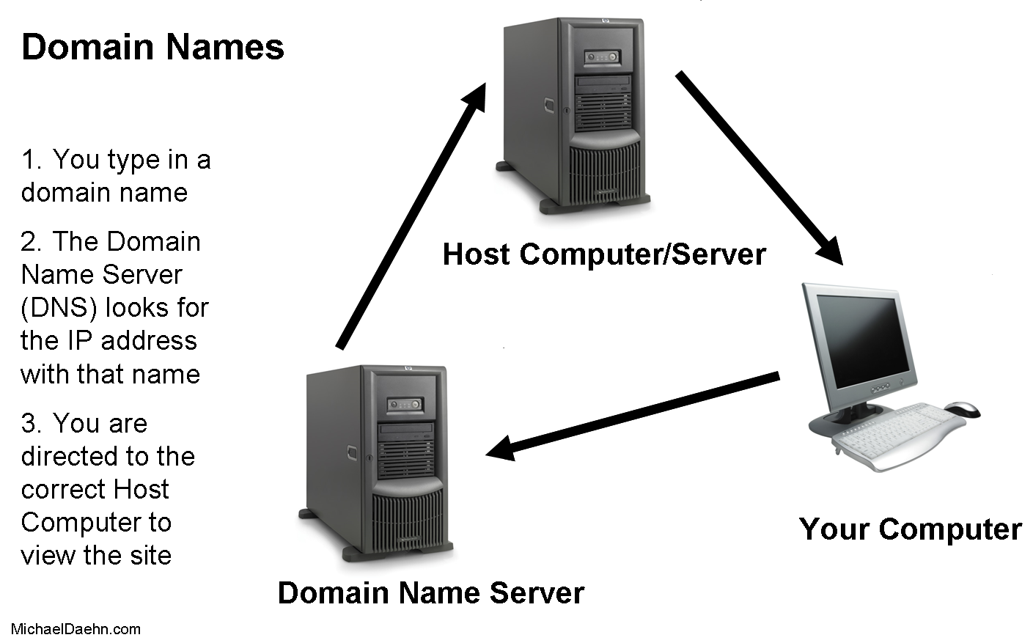

Slide 25
HTTP{Hypertext Transfer Protocol}
request-response
stateless
browser<->server
port 80
Съвременно уеб програмиране с PHP 2011

Slide 26
HTTP Methods
GET(дай тази информация)
POST(вземи тази информация)
Има и още, но не се ползват често (изобщо)
Съвременно уеб програмиране с PHP 2011

Slide 27
HTTP Headers
Дават допълнителна информация какво и как се праща
Формат - Име : Стойност
Host (името на страницата)
User-Agent (браузър + версия)
Referer (от коя страница идва потребителя)
Accept-Encoding (какъв е encoding-a на резултата)
И още много други ...
Съвременно уеб програмиране с PHP 2011
Notes:
Тук да кажа, че Host-a се кешира, за да не се прави всеки път DNS lookup

Slide 28
HTTP Status Codes
1xx – Info
2xx – Success
3xx – Redirection
4xx – Client Error
5xx – Server Error
Съвременно уеб програмиране с PHP 2011

Slide 29
Важно!
За всеки ресурс в HTML страницата, браузърът прави заявка
Пример ...
Съвременно уеб програмиране с PHP 2011

Slide 30
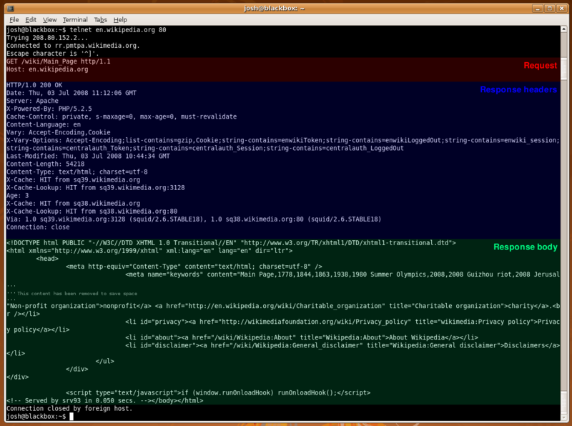

Slide 31
Статично vs. Динамично съдържание
Динамичното съдържание изисква сървър{apache} и сървърен език{PHP}
PHP кодът не е видим за клиента!
Съвременно уеб програмиране с PHP 2011

Slide 32
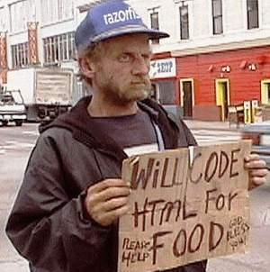
<HTML>
Съвременно уеб програмиране с PHP 2011

Slide 33
<HTML>
markup език
рендерира се от браузъра
състои се от тагове и атрибути
Съвременно уеб програмиране с PHP 2011

Slide 34
<HTML>
Тагове:
<name>content</name>
<name />
Съвременно уеб програмиране с PHP 2011

Slide 35
<HTML>
Атрибути:
name=”value”
<tag attr=”value” />
Съвременно уеб програмиране с PHP 2011

Slide 36
<HTML>
Примерна структура на HTML документ ...
Съвременно уеб програмиране с PHP 2011

Slide 37

</HTML>
Валидацията е :
Съвременно уеб програмиране с PHP 2011

